Slide 2
CUU Civilingeniøruddannelsen tværgående uddannelsesudvalg
13. september 2022

Slide 3
DAGSORDEN
Velkommen
Dimittend- og aftagerundersøgelsen
Øget udgående mobilitet
DTU’s Åben Dør Politik
Eventuelt
Meddelelser

Slide 4
Dimittend- og aftagerundersøgelsen Lene Kyhse Bisgaard, AUS
13. september 2022

Slide 5
Dimittend- og aftagerundersøgelse
Danmarks Tekniske Universitet (DTU)
Juli 2022

Slide 6
Praksis og metoder
Praksis siden 2008 - Dimittend undersøgelse ca. hvert 3. år - Aftagerundersøgelse – så vidt muligt også hvert 3. år
Dimittendundersøgelse - Spørgeskema-baseret: Danmarks Studieundersøgelse - Registerbaseret: Danmarks Statistik (BEF, DREAM, KOTRE m.fl.) - Størrelsesordener:
Ca. 9.000 civilingeniører i årene 2015-2021, heraf 3.600 internationale (40%)
Ca. 4.400 diplomingeniører
Aftagerundersøgelse efter varierende model – i 2022 denne model - Spørgeskema udsendt til 3.500 virksomheder - 300 besvarelser fra aftagervirksomheder med ingeniører ansat - 8 kvalitative interview

Slide 7
Struktur og indhold
Dimittenderne fra DTU - Hvornår og hvordan kommer de i beskæftigelse, og hvad synes aftagerne?
Dimittendernes arbejdspladser - Hvor ansættes dimittenderne og hvorfor / hvorfor ikke? - Hvad lægger aftagerne vægt på?
Matchet mellem dimittender og aftagere - Overgangen fra studie til job - Hvad laver dimittenderne? - Kompetencer nu og i fremtiden

Slide 8
Civilingeniørernes beskæftigelse 1 år efter dimission

Slide 9
Internationale civilingeniørernes beskæftigelse 1 år efter dimission

Slide 10
Diplomingeniørernes beskæftigelse 1 år efter dimission

Slide 11
Udvikling i beskæftigelsesfrekvens 2019-2021

Slide 12
Hvordan kom dimittenderne i beskæftigelse?

Slide 13
Kvaliteten af DTU’s nyuddannede ingeniører er høj

Slide 14
Hvilke elementer fra såvel uddannelse som studietid lægger aftagerne vægt på ved ansættelse?
N = 172

Slide 15
I hvilken grad har dimittenderne følgende kompetencer? - ifølge aftagerne

Slide 16
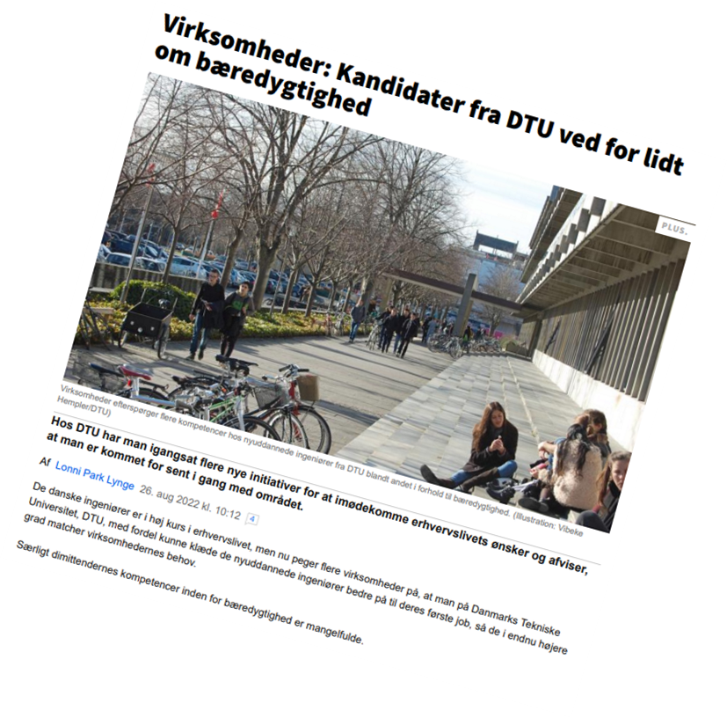
I hvilken grad har dimittenderne følgende kompetencer? - ifølge aftagerne

Slide 17
Hvor ansættes dimittenderne – sektor

Slide 18
Hvor ansættes dimittenderne - branche

Slide 19
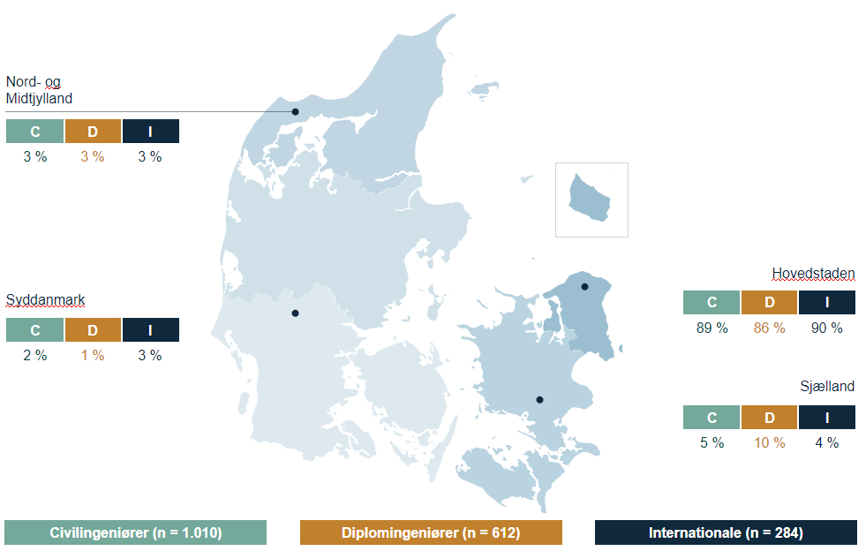
Hvor ansættes dimittenderne – geografi

Slide 20
Hvad laver dimittenderne ifølge aftagerne?

Slide 21
Faglige kompetencer Menneskelige kompetencer

Slide 22
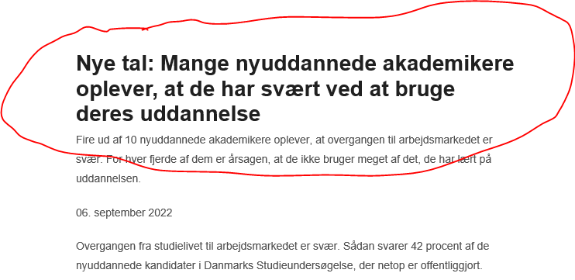
Er overgangen fra studie til job er svær?

Slide 23
Er overgangen fra studie til job er svær?

Slide 24
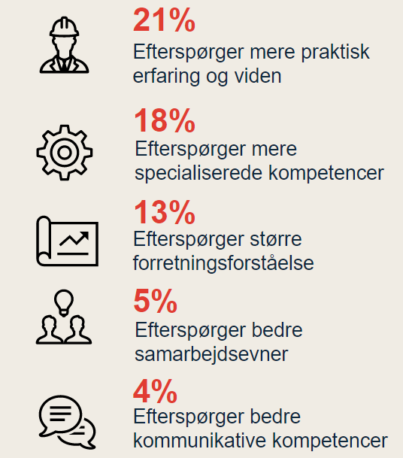
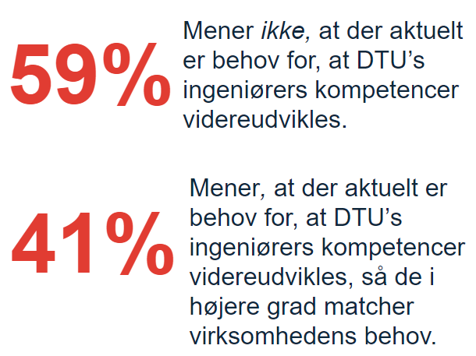
Udviklingsbehov …

Slide 25
Dimittend- og aftagerundersøgelse
Danmarks Tekniske Universitet (DTU)
Juli 2022

Slide 26
Hvor ansættes dimittenderne - størrelse
57%
af alle DTU’s dimittender ansættes i virksomheder med 250+ årsværk.
15%
ansættes i virksomheder med hhv. 11-50 og 51-250 årsværk.
13%
ansættes i virksomheder med 10 eller færre
årsværk.

Slide 27
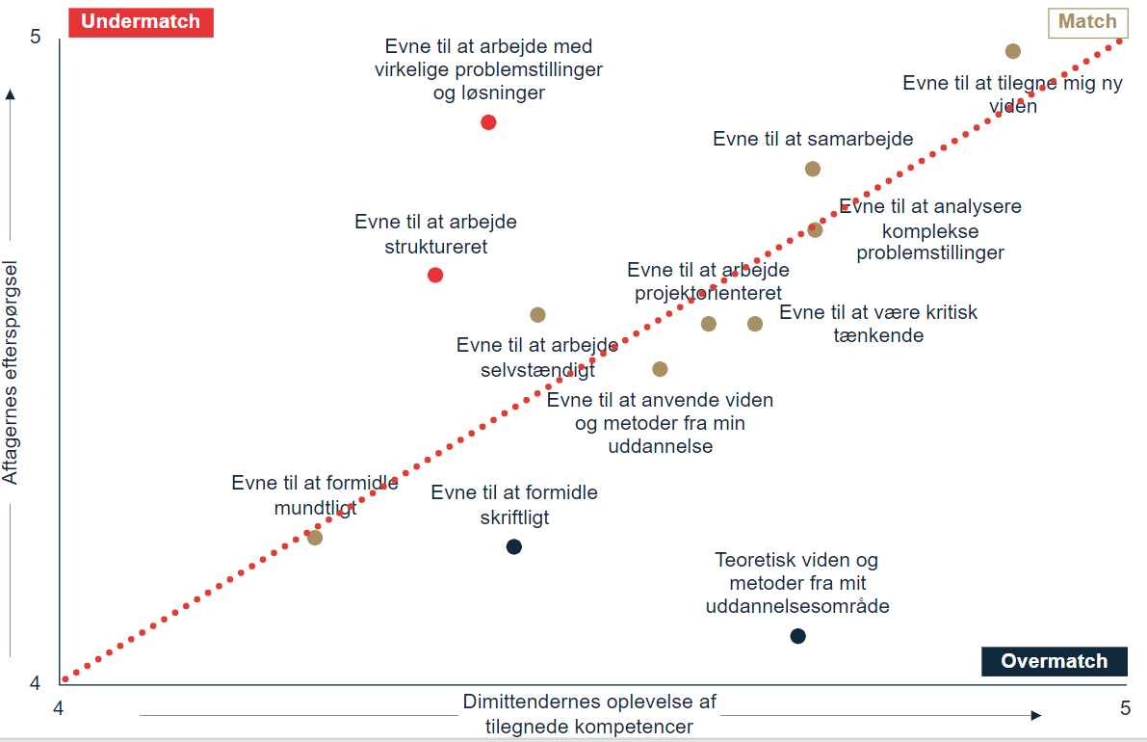
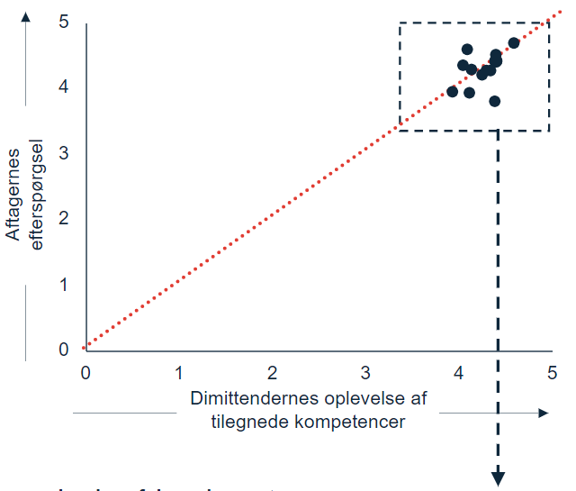
Kompetencematch

Slide 28
Prioriterede kompetencer Selvstændige ved ansættelse

Slide 29
Øget udgående mobilitet Jeppe Duus Dolriis og Laura Hammer-schmidt, IU
13. september 2022

Slide 30
Agenda
Udlandsophold på DTU’s uddannelser
Nyt koncept: Udlandssemesteret

Slide 31
Udlandsophold på DTU’s uddannelser
Et meget højt ambitionsniveau – alle studerende skal på udlandsophold
En mulighed for alle DTU-studerende
Den gode fortælling: Der har været markante stigninger!

Slide 32
Udlandsophold på DTU’s uddannelser
De studerende vi sender ud er glade for det
Gennemsnitlige ratings (baseret på 1291 rejserapporter):
(1 – Poor, 2 – Acceptable, 3 – Good, 4 Very good, 5 – Excellent)
Overall rating: 4,37 / 5
Learning outcomes: 3,58 / 5
Overall academic rating: 3,74 / 5
Course Quality: 3,47 / 5

Slide 33
Udlandsophold på DTU’s uddannelser
Det dårlige fortælling….
Visse retninger har en del udrejsende – visse har stort set ingen
BEng: 17%, BSc: 22%, MSc: 22%

Slide 34
Udlandsophold på DTU’s uddannelser
Konklusionen:
Der har været en positiv udvikling – men vi er meget langt fra mål
Det har ikke været tilstrækkeligt at etablere udlandsophold som en mulighed for alle studerende
Hvad så nu?
Der er ikke et ønske om at gøre et udlandsophold obligatorisk…
… Men udlandsophold skal blive en naturlig del af det at læse på DTU
Umulighed
Mulighed
Obligatorisk

Slide 35
Nyt koncept: Udlandssemestret
Hver retning skal have 1 udlandssemester, der skal kommunikeres i alle planlagte studieforløb – inkl. alle specialiseringer, etc..
Alle DTU studerende vil på sin uddannelse opleve at der er et konkret semester, hvor det er udgangspunktet at man tager på udlandsophold
I udgangspunktet en kommunikativ ændring – der er ikke tale om et obligatorisk udlandsophold
Der skal være min 20 valgfri point/tilvalgskurser på det givne semester. Der må gerne kommunikeres en faglig retning for semestret.
Kommunikationen skal ske både i visuelle oversigter, i beskrivelser, etc..

Slide 36
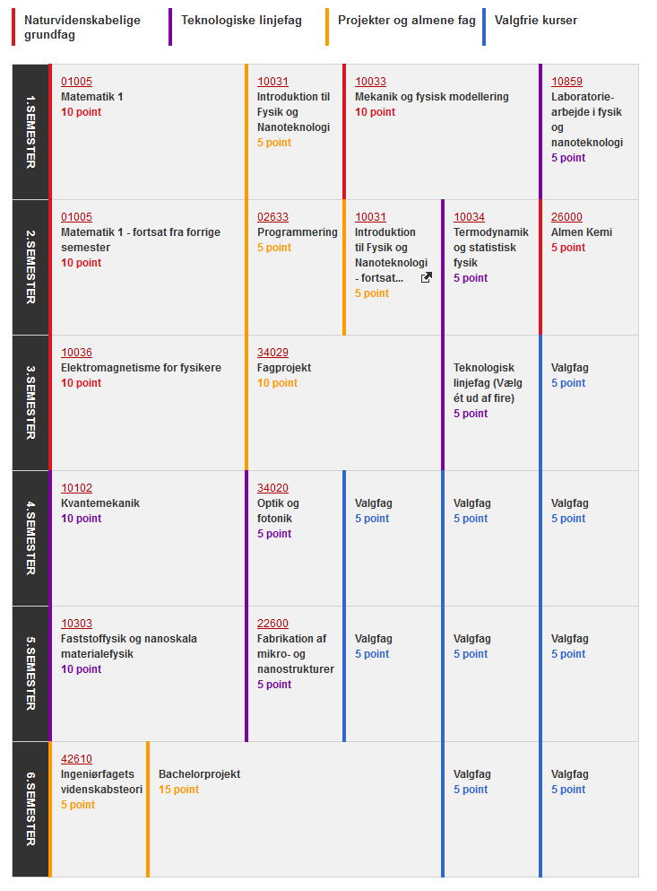
Nu:

Slide 37
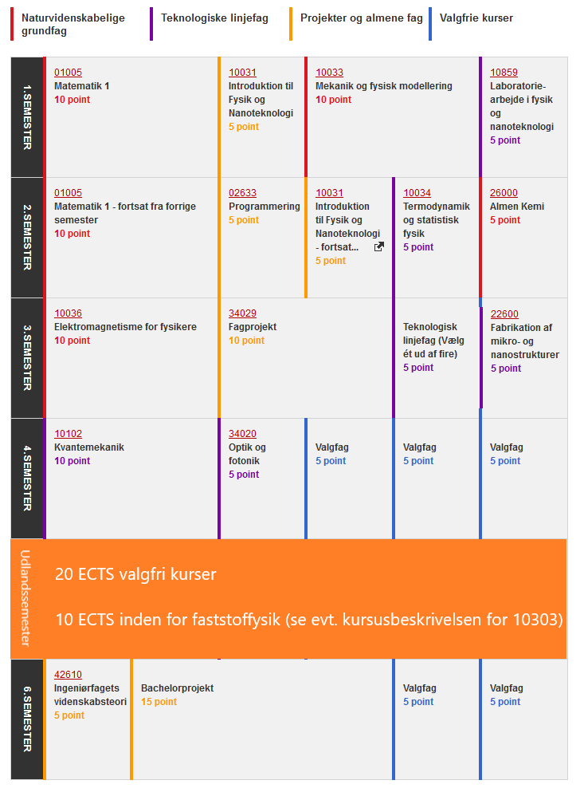
Fremad:

Slide 38
Spørgsmål
Hvordan forudser i at studerende vil reagere på initiativet?
I hvor høj grad, vurderer i studieledere vil skulle rykke rundt på kurser for implementere initiativet?
Hvor stor en forandring tænker i at udlandssemestret vil være? Både for studieledere og for studerende – og evt. andre?

Slide 39
Udlandsophold på DTU’s uddannelser (BSc)
Andel af dim der har været på udlandsophold | 2018 | 2019 | 2020 | 2021
Civilbachelor i alt | 28% | 34% | 37% | 22%
Bioteknologi | 37% | 41% | 45% | 30%
Byggeteknologi | 23% | 24% | 22% | 10%
Bygningsdesign | 23% | 41% | 46% | 24%
Design og innovation | 43% | 65% | 60% | 57%
Elektroteknologi | 18% | 36% | 35% | 13%
Fysik og nanoteknologi | 22% | 27% | 35% | 31%
General engineering |  | 46% | 51% | 21%
Geofysik og rumteknologi | 38% | 43% | 49% | 24%
Kemi og teknologi | 24% | 39% | 22% | 29%
Kunstig intelligens og data |  |  |  | 13%
Kvantitativ biologi og sygdom. |  | 23% | 10% | 7%
Matematik og teknologi | 18% | 23% | 23% | 18%
Medicin og teknologi | 11% | 12% | 13% | 17%
Netværksteknologi og IT | 0% | 11% | 0% | 53%
Produktion og konstruktion | 43% | 41% | 37% | 22%
Softwareteknologi | 11% | 21% | 22% | 7%
Strategisk analyse og systemd. | 42% | 38% | 56% | 38%
Teknisk biomedicin | 42% | 24% | 41% | 31%
Vand, bioressourcer og miljø. | 46% | 48% | 48% | 0%

Slide 40
Udlandsophold på DTU’s uddannelser (MSc)
Andel af dim der har været på udlandsophold | 2018 | 2019 | 2020 | 2021
Kandidat i alt | 22% | 20% | 20% | 22%
Akvatisk teknologi | 42% | 26% | 13% | 14%
Anvendt kemi | 12% | 21% | 13% | 16%
Bioinformatik og systembiologi | 37% | 16% | 15% | 13%
Bioteknologi | 15% | 17% | 23% | 27%
Byggeteknologi | 11% | 21% | 20% | 24%
Bygningsdesign | 29% | 20% | 28% | 31%
Bæredygtig energi | 28% | 30% | 21% | 23%
Datadesign og optimering |  |  | 0% | 15%
Design og innovation | 23% | 20% | 31% | 22%
Elektroteknologi | 17% | 24% | 18% | 10%
Farmateknologi | 12% | 16% | 21% | 19%
Fotonik | 10% | 25% | 38% | 0%
Fysik og nanoteknologi | 20% | 18% | 24% | 28%
Fødevareteknologi | 4% | 21% | 28% | 9%
Geofysik og rumteknologi | 13% | 21% | 15% | 33%
Industriel økonomi og teknoligiledelse | 33% | 26% | 28% | 26%
Informationsteknologi | 19% | 13% | 19% | 14%
Kemisk og biokemisk teknologi | 22% | 13% | 26% | 23%
Kommunikationsteknologier og systemdesign | 23% | 9% | 30% | 10%
Konstruktion og mekanik | 22% | 18% | 15% | 35%
Lyd og akustik | 26% | 5% | 6% | 14%
Matematisk modellering | 17% | 16% | 17% | 30%
Materiale og procesteknologi | 28% | 37% | 9% | 16%
Medicin og teknologi | 32% | 32% | 27% | 24%
Menneskeorienteret kunstig intelligens | 19% | 11% | 23% | 18%
Miljøteknologi | 21% | 17% | 16% | 35%
Olie- og gasteknologi | 14% | 33% | 0% | 7%
Transport og logistik | 14% | 21% | 11% | 23%
Vindenergi | 41% | 16% | 19% | 24%

Slide 41
DTU’s Åben Dør Politik
13. september 2022

Slide 42
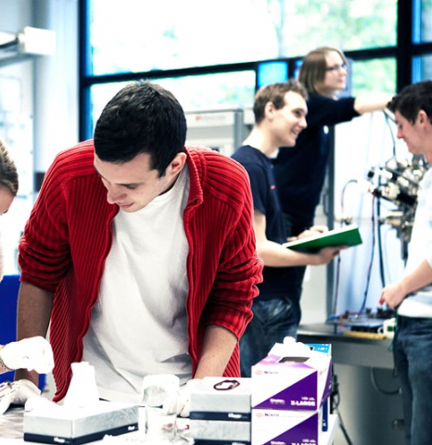
DTU’s Åben Dør Politik
Det forventes, at DTU’s ansatte er tilgængelig for de studerende.

Slide 43
Eventuelt
13. september 2022

Slide 44
Meddelelser
13. september 2022

Slide 45
Meddelser
Ny bacheloruddannelse
Nye digitale uddannelsesudbud
Udflytning af uddannelser
Sommeroptag 2022
Tværgående trivselstema

